Slide 1
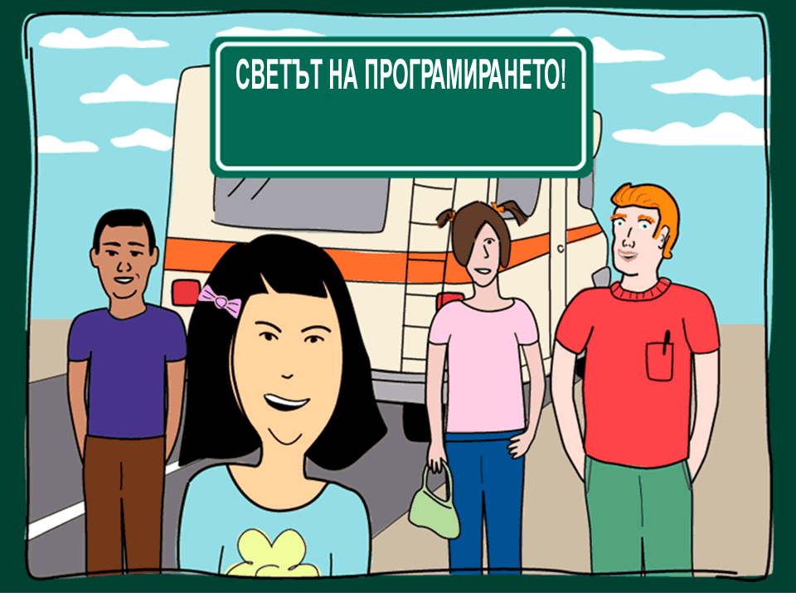
Секция 8
Киев, Украйна
Секция 8 страница <number>

Slide 2
Преглед
Оператор If
В тази секция ще пътувате до Киев, Украйна.
По пътя ще научите:
  Булева логика
  Булеви оператори
  Оператори за сравнение
  Условни изрази
  Оператор If…Then
Секция 8 страница <number>

Slide 3
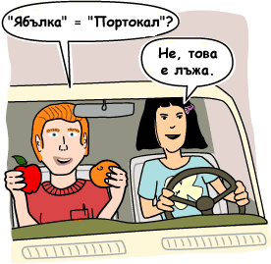
Взимане на решения
  Компютърните програми взимат решения в зависимост от това дали изразите са истина или лъжа
  Оценяването а нещата като истина или лъжа се нарича булева логика
Секция 8 страница <number>

Slide 4
Булева логика
  Въпросите от булевата логика винаги имат два възможни отговора True или False
  Например дали 3=1+3? Не, това е лъжа (False).
Секция 8 страница <number>

Slide 5
Булеви оператори
  Булевите оператори не действат върху числа, а върху булеви стойности
  Съществуват три булеви оператора: AND, OR и NOT
  True AND True = True
  True OR False = True
  Not True = False
Секция 8 страница <number>

Slide 6
Оператори за сравнение
  Операторите за сравнение се използват за създаване на изрази, изчислението на които дава стойност True или False
  Оператори за сравнение са <, >, = .
  Например 2<4 е True
  Например 5>6 е False
  Например False=True е False
  Например "ABC"="DEF" е False
Секция 8 страница <number>

Slide 7
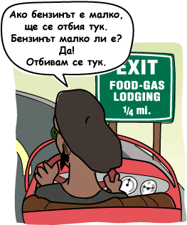
Изпълнение на условен код
  Изразите за сравнение се използват за задаване на условие.
  Условието се изчислява като True или False.
  Ако условието е True, то даден ред с код се изпълнява.
Секция 8 страница <number>

Slide 8
Изпълнение на условен код (Продължение)
  Например:
    Ако измия колата на майка ми преди баща ми да се е прибрал ще получа $5.
    Татко е вкъщи. Измих ли колата? Да. Татко ми дава $5.
    Татко е вкъщи. Измих ли колата? Не. Татко не ми дава $5.
Секция 8 страница <number>

Slide 9
Оператор If…Then
  Когато искате програмата ви да взима решение, използвайте оператора "If...Then"
  Ето пример във Visual Basic:
If myAge = 3 Then
MessageBox.Show("I am 3.")
End If
Секция 8 страница <number>

Slide 10
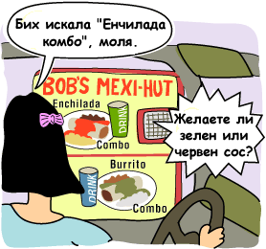
Повече от един If…Then оператора
  Можете да добавяте произволен брой "If...Then" оператори в кода си.
  Следният код използва два оператора If…Then :
If CheckBox1.Checked = True Then
Form.ActiveForm.BackColor = System.Drawing.Color.Red
End If
If CheckBox1.Checked = True Then
TextBox1.Text = "Red Alert"
End If
Секция 8 страница <number>

Slide 11
Повече от един израз за сравнение
  Едно условие в кода ви може да съдържа няколко подусловия
  Следният код притежава три условия, които действат като едно условие
If CheckBox1.Checked = True Then
Form.ActiveForm.BackColor = System.Drawing.Color.Red
TextBox1.Text = "Red Alert"
MessageBox.Show("Danger! Danger!")
End If
Секция 8 страница <number>

Slide 12
Множествен избор
  Можете да конструирате въпроси с множество отговори като използвате няколко "If...Then" оператора.
  Това е подходяща техника, когато работите с група от радио-бутони.
Секция 8 страница <number>

Slide 13
Булеви оператори в кода
  Използвайте булевите оператори, за да свържете няколко булеви израза.
  Следният код използва булевия оператор AND.
  За да получи променливата myColor стойност Red, и полето за отметка и радио-бутона трябва да са маркирани.
If RadioButton1.Checked = True And CheckBox1.Checked Then
myColor = System.Drawing.Color.Red
End If
Секция 8 страница <number>

Slide 14
08 Пробвайте 01: Идеи за подарък
Цел: Използване на оператора if…then и булевата логика
08 Пробвайте 02: Мотивационна програма
Цел: Използване на оператора if…then и булевата логика. Използване на булеви оператори.
08 Можете ли?: Мишена
Цел: Създаване на игра с подвижна мишена.
Секция 8 страница <number>

